Slide 1
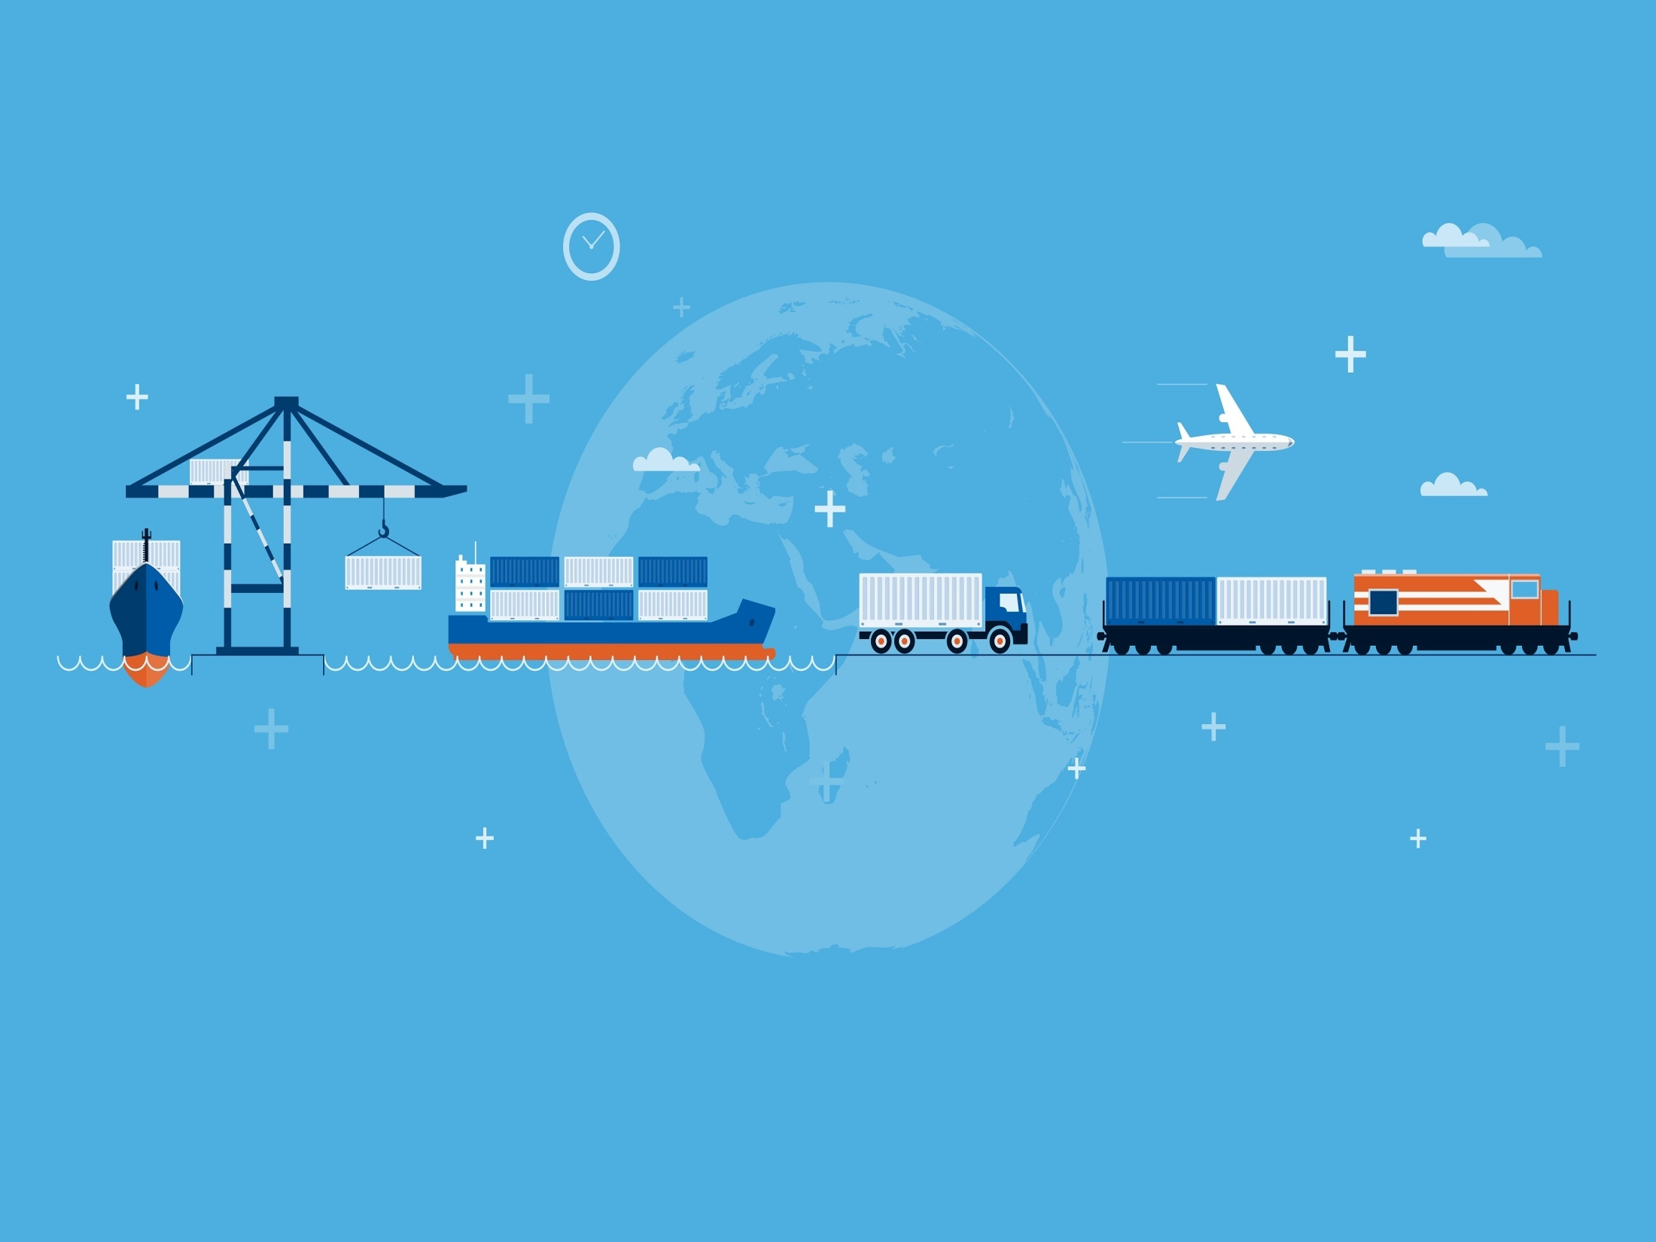
Транспорт для малышей.

Slide 2
Какой бывает транспорт?
Наземный
Водный
Воздушный
Подземный

Slide 3
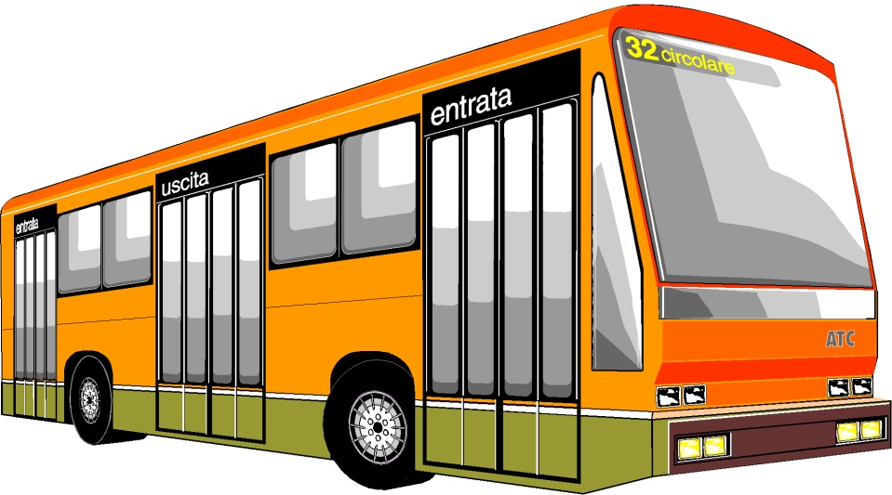
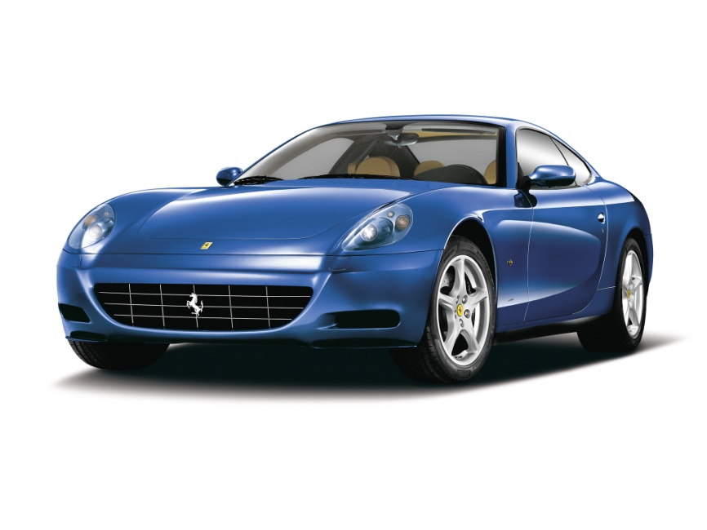
Наземный
Что за чудо – длинный дом! Пассажиров много в нем. Носит обувь из резины И питается бензином.
Автобус
Не летает, не жужжит, Жук по улице бежит. И горят в глазах жука Два блестящих огонька.
Машина.

Slide 4
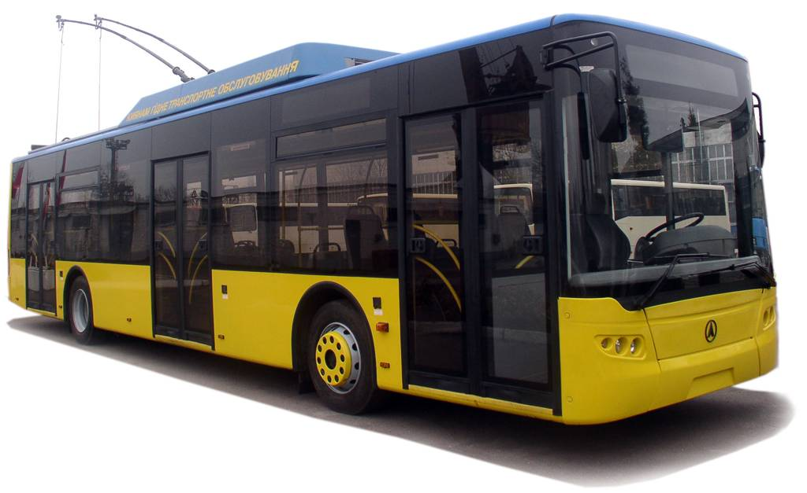
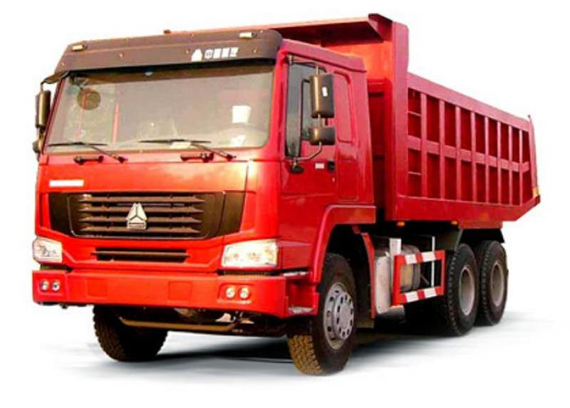
Едет он, усатый,
Полный и пузатый.
Люди в нём сидят,
Смотрят и стоят.
Троллейбус.
Нет, напрасно мы решили Прокатить кота в машине: Кот кататься не привык- Опрокинул
Грузовик.

Slide 5
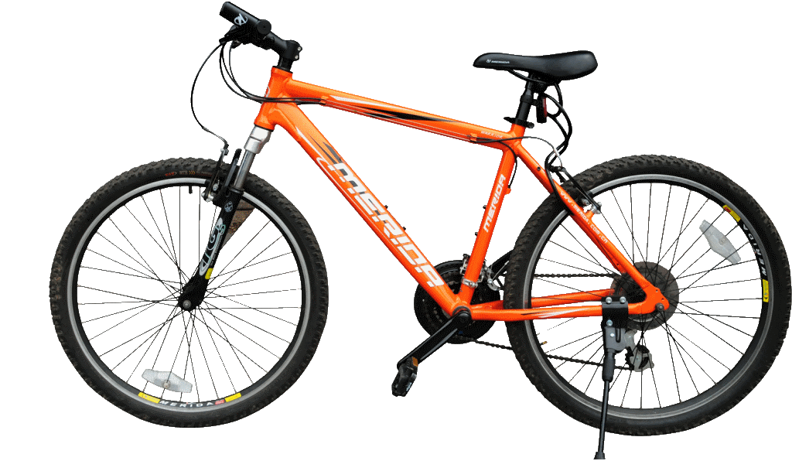
Спозаранку за окошком Стук, и звон, и кутерьма. По прямым стальным дорожкам Ходят красные дома.
Трамвай
Есть рога, но не бодаю. Сядь в седло, я покатаю На ногах моих резина, Но я вовсе не машина.
Велосипед

Slide 6
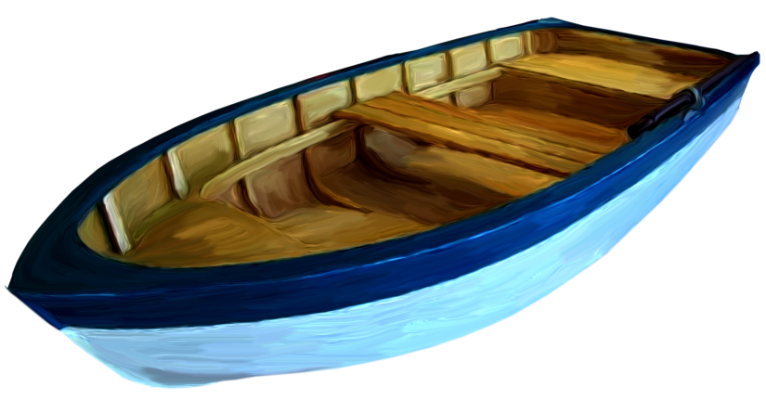
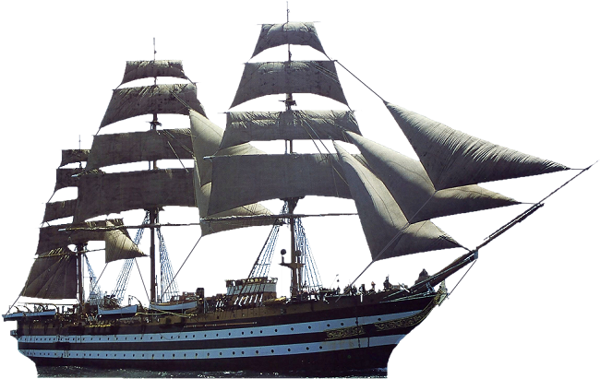
Водный
Бесшумно гребет,
Руками вперед,
На воде качается,
Как она называется!
Лодка
Какие красавцы
Всегда и везде
На суше родятся-
Живут на воде
Корабль

Slide 7
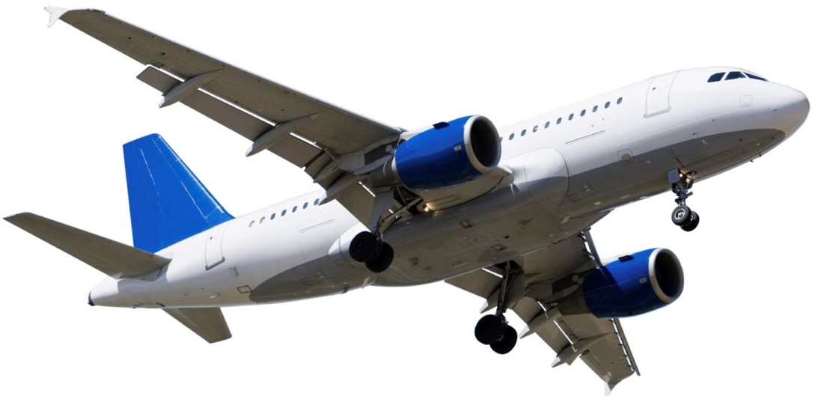
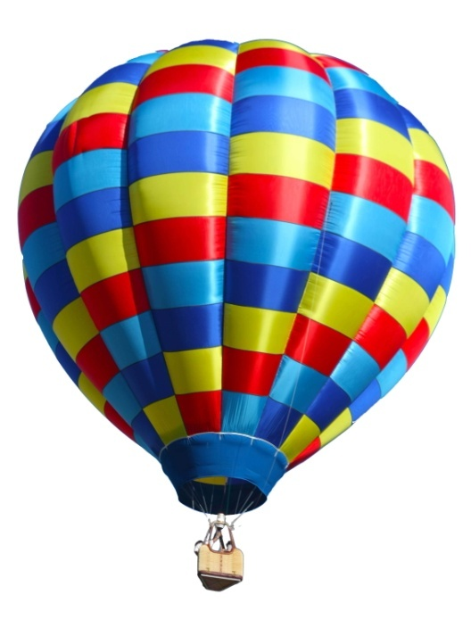
Воздушный
Что за птица: Песен не поет, Гнезда не вьет, Людей и груз везет?
Самолет
Куда ветер подует,
Туда он летит,
В корзине своей,
Он вас разместит!
Воздушный шар

Slide 8
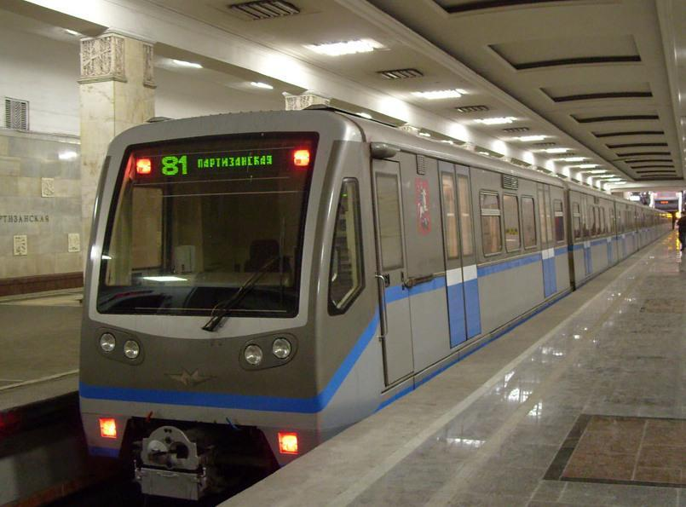
Подземный
Железные избушки
Держатся друг за дружку.
Один большой
Тянет всех за собой.
Поезд

